Slide 1

Sharing Dunia Kerja
John Albert
22-06-2019

Slide 2


Slide 3
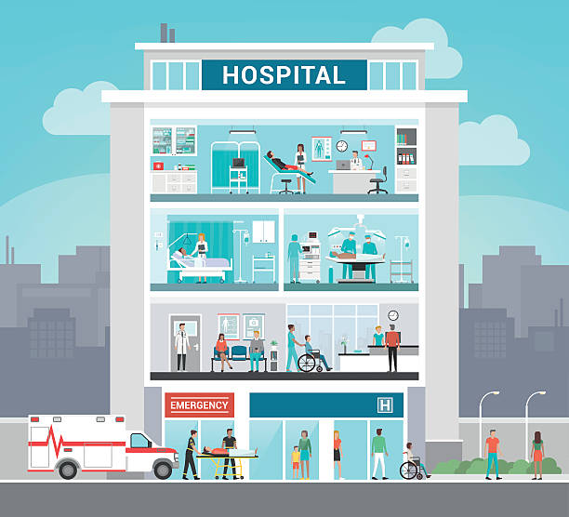

DIII Farmasi
Peluang apa yang kita miliki saat terjun di dunia kerja?
Rumah Sakit
Industri

Slide 4

Rumah Sakit
Verifikator Obat ASKES - 2012
Awal Masuk Kerja :
Saya beserta teman saya (Alumni AKFARNAS) merupakan karyawan rumah sakit pertama kali yang bekerja di RS dengan lulusan D3 Farmasi
Perlu dilakukan pembuktian jika Ijazah D3 Farmasi diakui.
Menekan kerugian Rumah Sakit (100-200 juta tiap bulan)
Tugas yang diberikan :
Melakukan verifikasi obat yang digunakan oleh Pasien yang menggunakan Asuransi ASKES (Saat ini berubah menjadi BPJS Kesehatan)
Hasil : selama 3 bulan kami dapat menekan kerugian dengan rentang 10k-200k tiap bulannya
Bulan ke-4 Ijazah D3 Farmasi diakui

Slide 5

INDUSTRI
PT KONIMEX – GMP Auditor
Bekerja di PT KONIMEX, di bagian GMP (Good Manufacturing Practice)
Kegiatan rutin yang saya lakukan meliputi :
Melakukan Audit Rutin dan Audit Verifikasi di lingkup Manufaktur /Produksi
Memberikan pelatihan bagi Karyawan Baru (yang masuk di PT Konimex dan bekerja di lingkup Manufaktur)
Melakukan Pelulusan (Disposisi) Batch Produk Jadi

Slide 6
D3 Farmasi jika bekerja di Industri?
Bagian apa saja yang dapat kita tempati yang sesuai dengan Kompetensi D3 Farmasi??
QC
Pemeriksaan Bahan Baku
Pemeriksaan Produk di IPC (In Process Control)
Pemeriksaan arsip pertinggal dan Stabilitas on going
Standardization
Pembuatan metode analisa bahan baku dan produk yang tervalidasi
Pembuatan spesifikasi bahan baku, metode pemeriksaan produk / standar kualifikasi produk

Slide 7
D3 Farmasi jika bekerja di Industri?
Bagian apa saja yang dapat kita tempati yang sesuai dengan Kompetensi D3 Farmasi??
GBB/K (Gudang Bahan Baku / Kemasan
Bertanggungjawab terhadap aktivitas keluar masuk bahan baku / kemasan di Gudang secara efektif dan efisien
Memastikan penyimpanan bahan baku sesuai dengan persyaratan yang berlaku.
GBJ (Gudang Barang Jadi)
Memastikan kebenaran fisik barang jadi dan dokumentasinya
Pengiriman ke distributor secara tepat waktu dan jumlah serta sesuai dengan metode FIFO dan FEFO

Slide 8
D3 Farmasi jika bekerja di Industri?
Bagian apa saja yang dapat kita tempati yang sesuai dengan Kompetensi D3 Farmasi??
Kepala Seksi Produksi
Menjamin pelaksanaan proses sesuai dengan target mutu, jumlah dan waktu secara efisien dengan memperhatikan SOP dan ketentuan yang berlaku
Bertanggungjawab terhadap pelaksanaan rencana produksi harian
RPD (Research Product Development)
Menjamin terlaksananya kegiatan pemeriksaan formulasi dan stabilitas sesuai lingkupnya, misalnya :
Pengambilan dan pengembalian kembali produk stabilitas sesuai waktu yang sudah ditentuakan (jadwal)

Slide 9

THANK YOU!
John Albert
Phone:
0857-29-39-39-27
Email:
john1991albert@gmail.com

